Slide 1
Quarta Sessió:
CONFLICTES AL VOLTANT DE L´AIGUA
Dra. Adela AURA y LARIOS DE MEDRANO
Profesora titular de Derecho Internacional
Barcelona, 22 febrero 2024

Slide 2
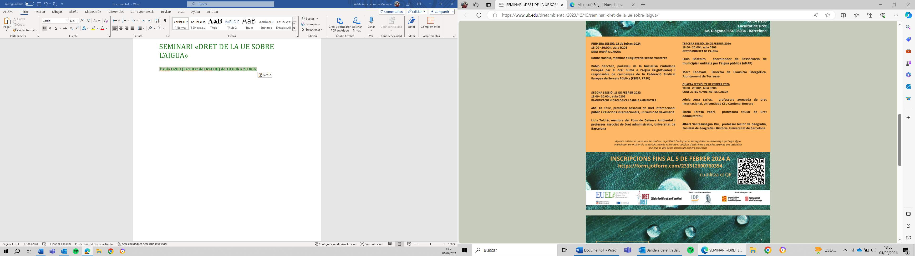

Slide 3
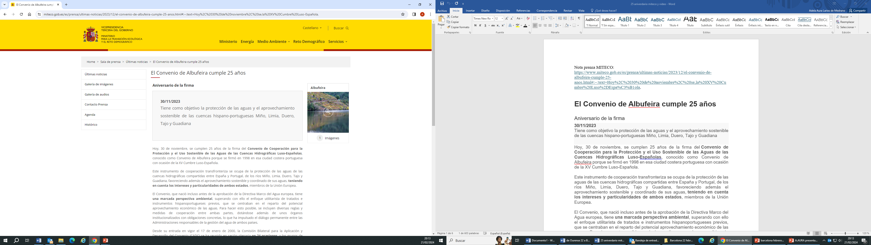
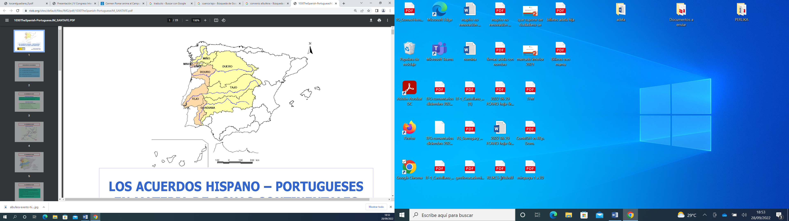

Slide 4
Exposición:
I.- Nociones previas: el río internacional y la cuenca internacional.
II.-La centenaria práctica hispano-lusa: de los tratados fronterizos al Convenio de Albufeira; la incidencia del Derecho de la UE.
III.-El Convenio de Albufeira cumple 25 años; puntos conflictivos en relación a su aplicación.
IV.- Conclusiones.

Slide 5
I.- Nociones previas:
1.- El río internacional
2.- La cuenca internacional
3.-¿Por qué?

Slide 6
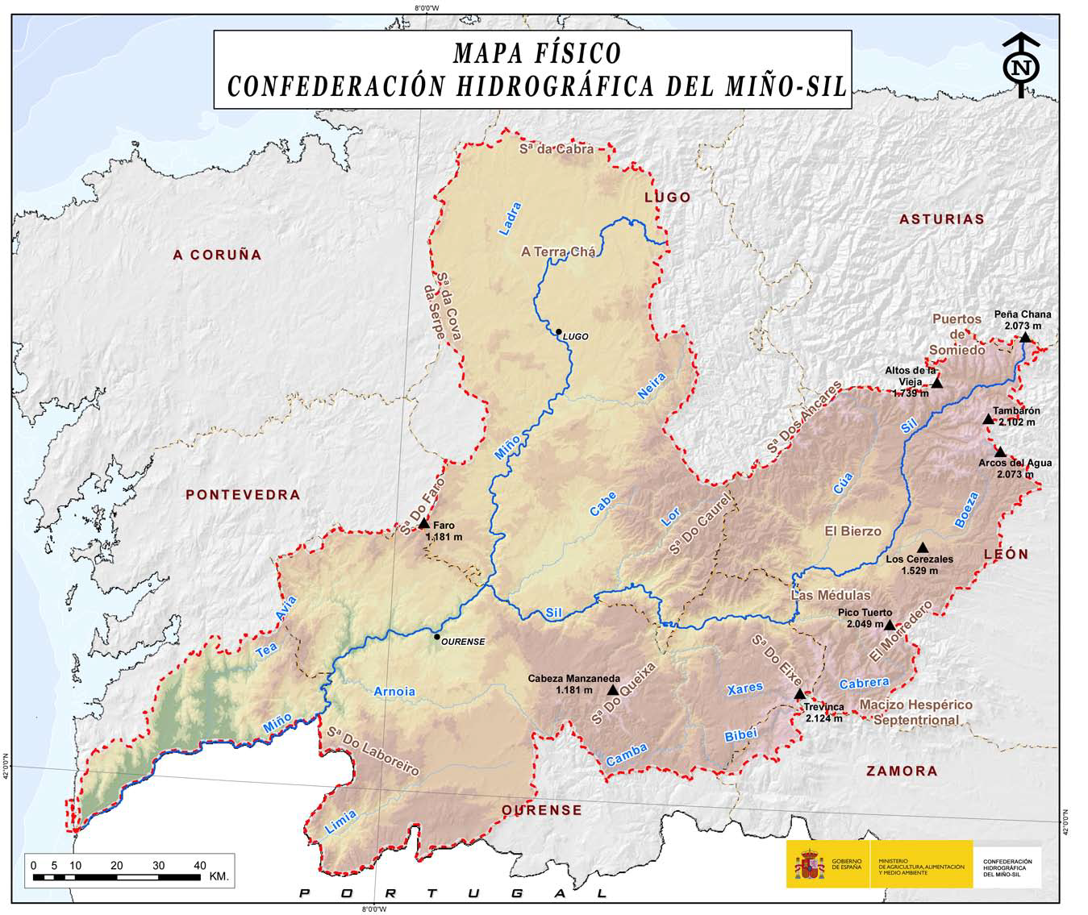
TIRM, CHMS

Slide 7
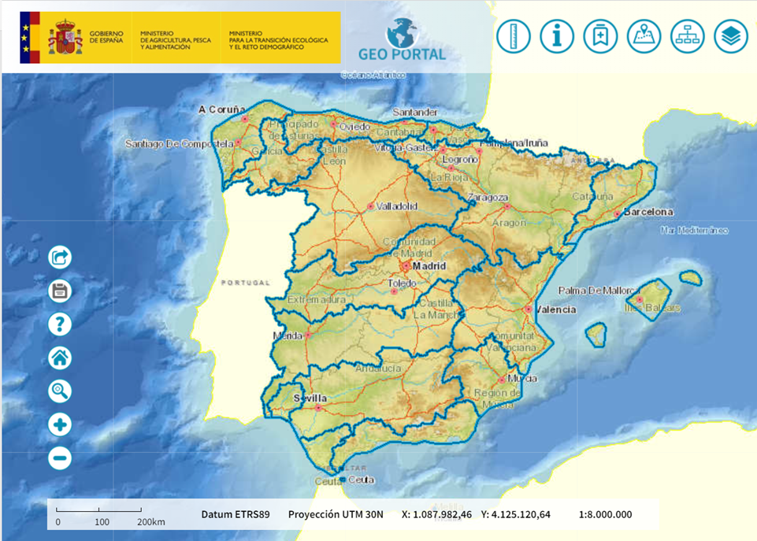
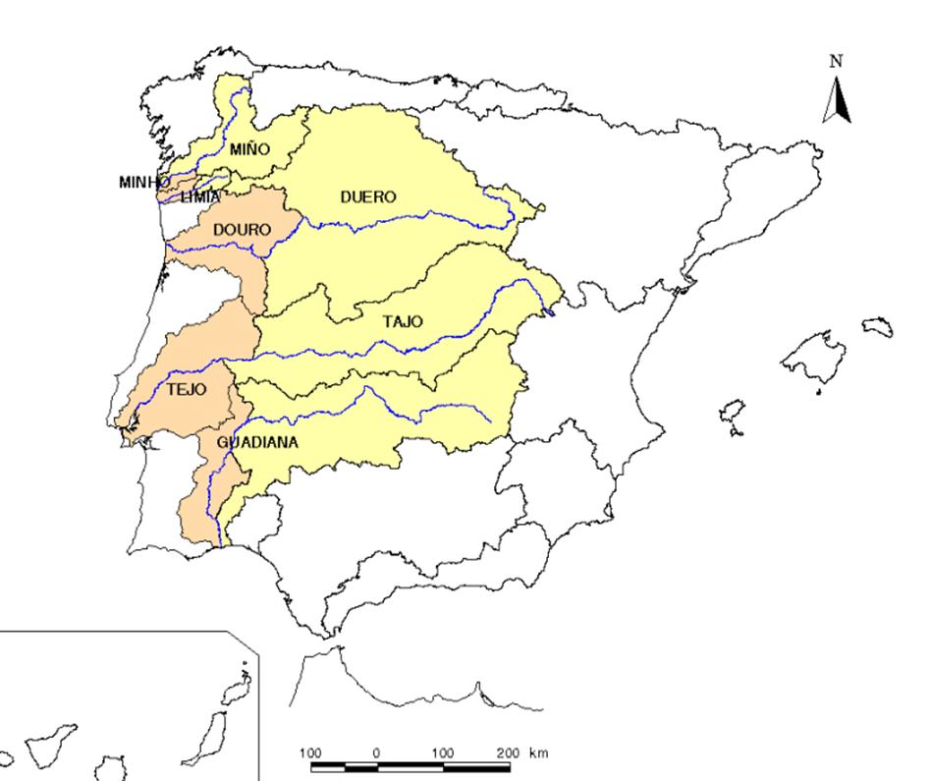

Slide 8
El vigente Convenio de Albufeira de 1998, que en su art. 1.b) define la «Cuenca Hidrográfica» como:
“la zona terrestre a partir de la cual toda la escorrentía superficial fluye a través de una serie de corrientes, ríos y, eventualmente, lagos hacia el mar por una única desembocadura, estuario o delta, así como las aguas subterráneas asociadas”.

Slide 9
II.-La centenaria práctica hispano-lusa: de los tratados fronterizos al Convenio de Albufeira; la incidencia del Derecho de la UE:
1.- Los tratados fronterizos: el uso como frontera de los ríos internacionales
2.- El uso hidroeléctrico de los tramos internacionales de los ríos
3.- El conflicto que llevó al Convenio de Albufeira

Slide 10
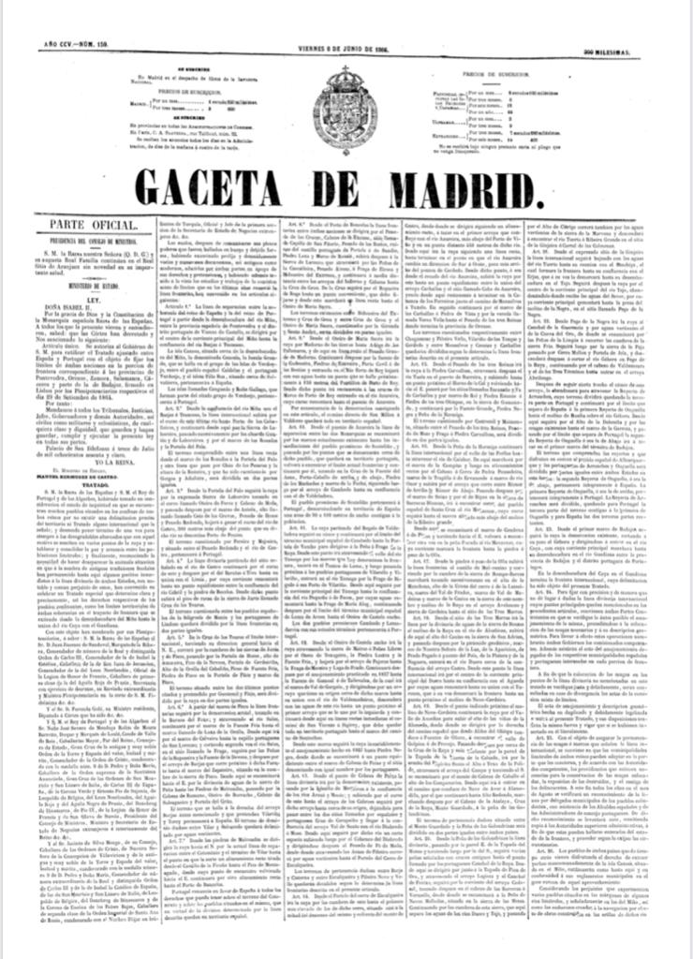
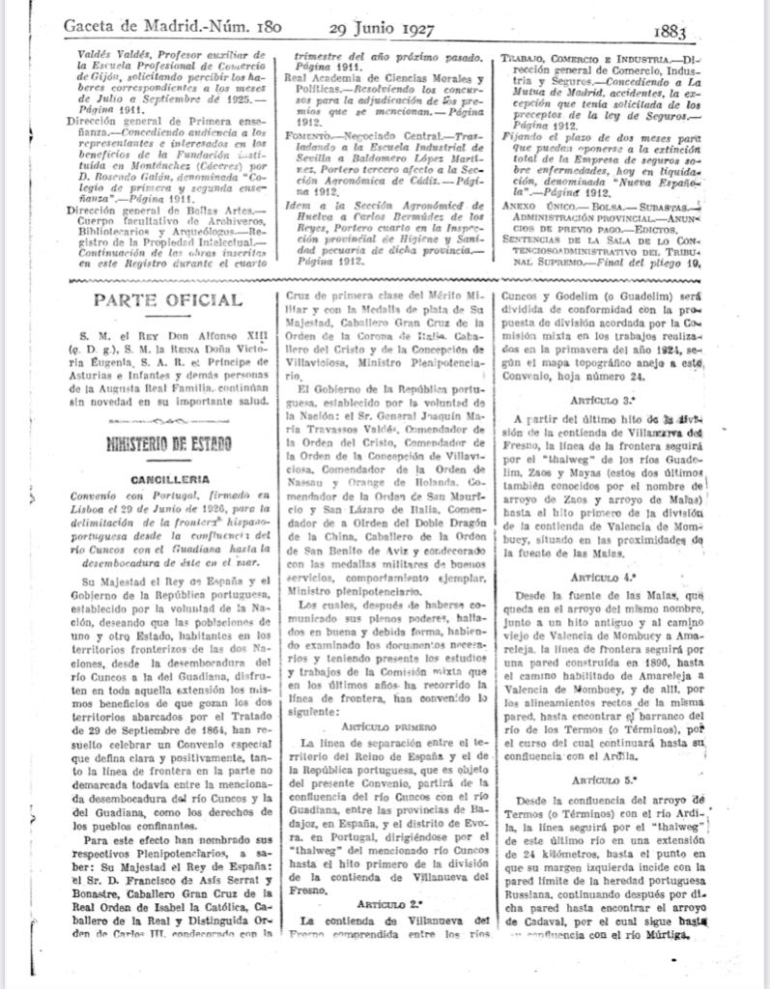
tl 1864 Y cl1926

Slide 11
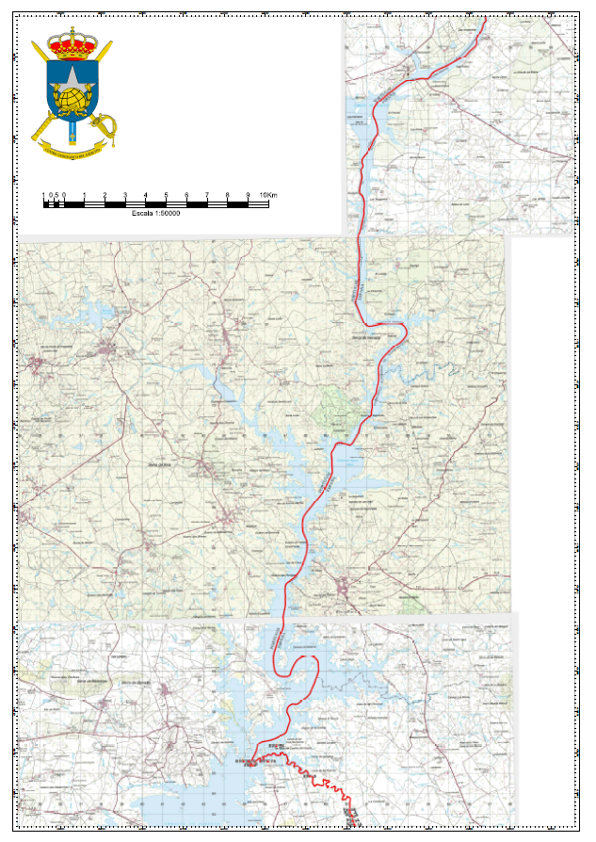
Frontera

Slide 12
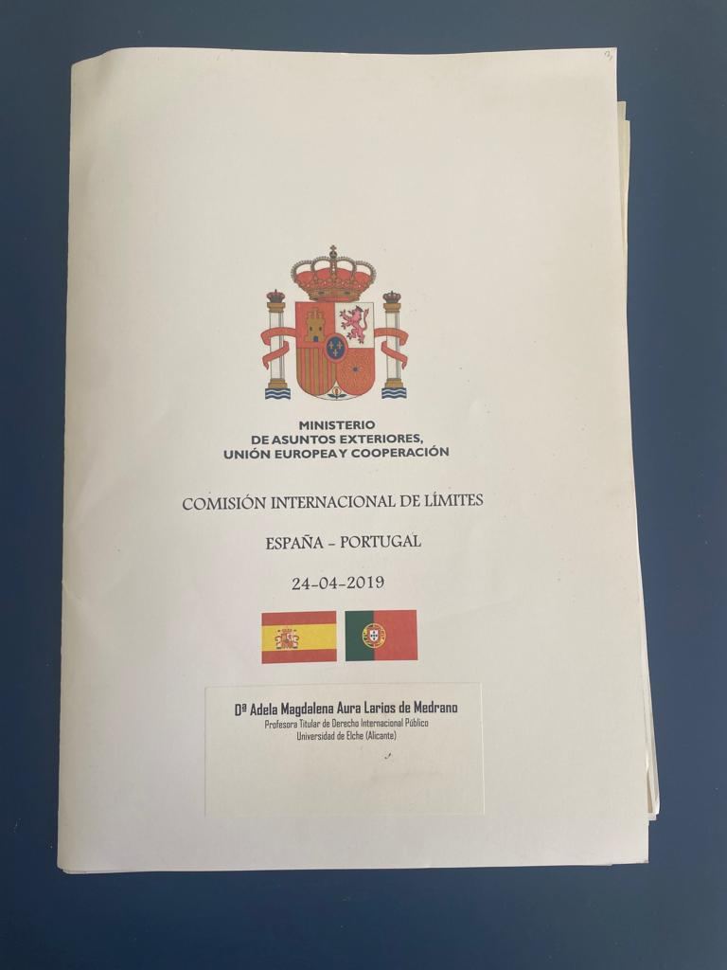
Comisión Internacional de Límites
España-Portugal

Slide 13
Uso hidroeléctrico de los tramos internacionales
Canje de Notas 1912 | aprovechamiento industrial de las aguas de los ríos limítrofes
Convenio 1927 | aprovechamiento hidroeléctrico del tramo internacional del río Duero
Convenio 1964 | aprovechamiento hidroeléctrico de los tramos internacionales del río Duero y sus afluentes
Convenio 1968 | aprovechamiento hidráulico de los tramos internacionales de los ríos Miño, Limia, Tajo, Guadiana y Chanza y de sus afluentes

Slide 14
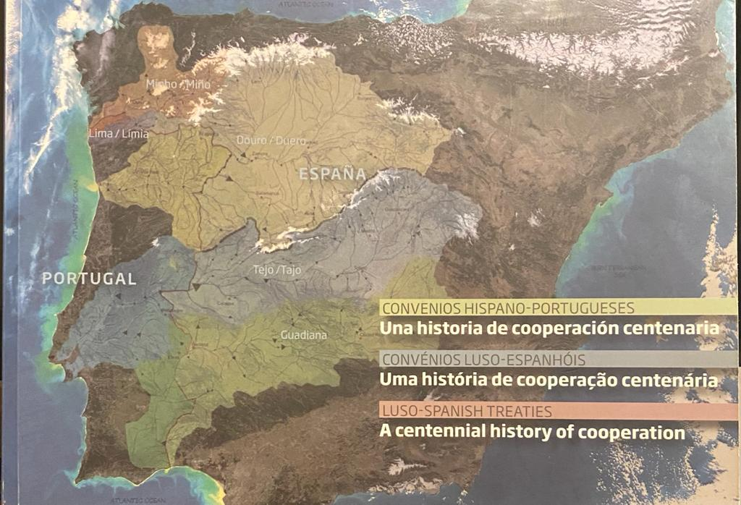

Slide 15
Anteproyecto de ley del Plan Hidrológico Nacional, 1993
“Espanha, uma seca para Portugal” (Jornal de Noticias, de 10/10/1995)
“Os rios que nos dividem” (Publico, 24/10/1995).
La postura portuguesa amena las negociaciones que sobre el tema del agua se están realizando en España (El País, 23/11/1995)
Portugal amenaza con una grave crisis en sus relaciones con España a causa del agua (ABC, 28/8/1995.

Slide 16
III.-El Convenio de Albufeira cumple 25 años; puntos conflictivos en relación a su aplicación
1.- Fines y ámbito territorial
2.- La coordinación establecida
3.- La cooperación institucionalizada: CADC

Slide 17
Fines y ámbito territorial

Slide 18
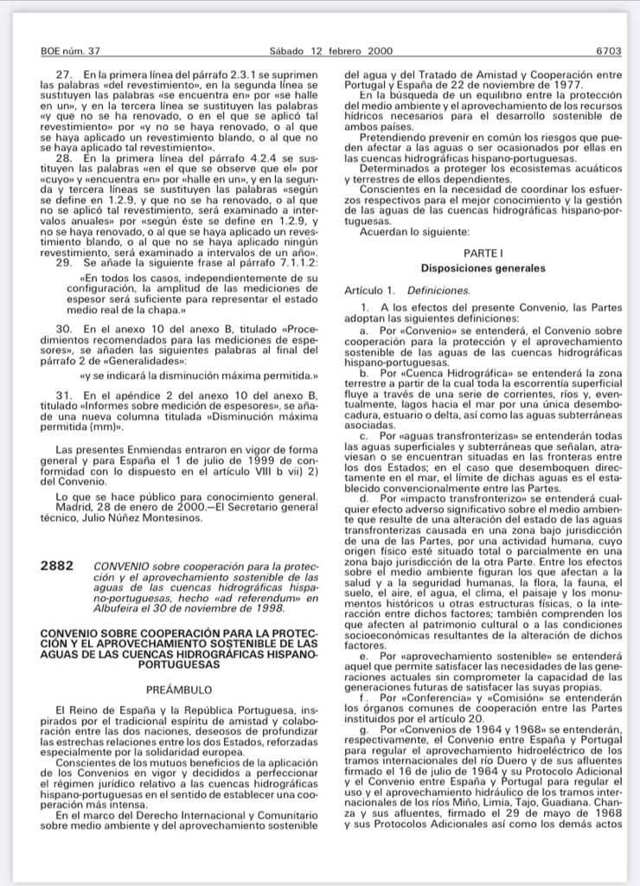
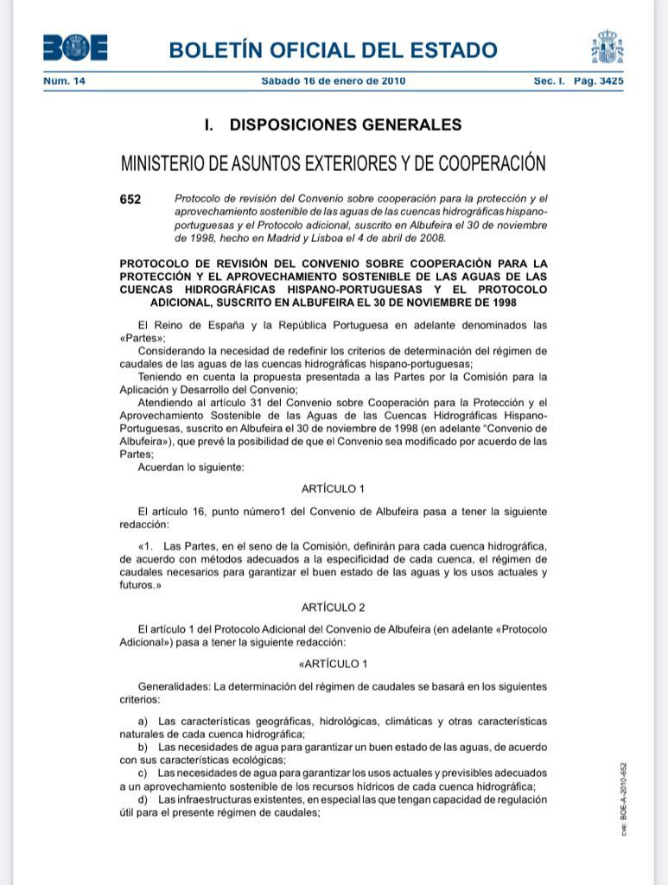
C. albuferia 1998.- p. 2008

Slide 19
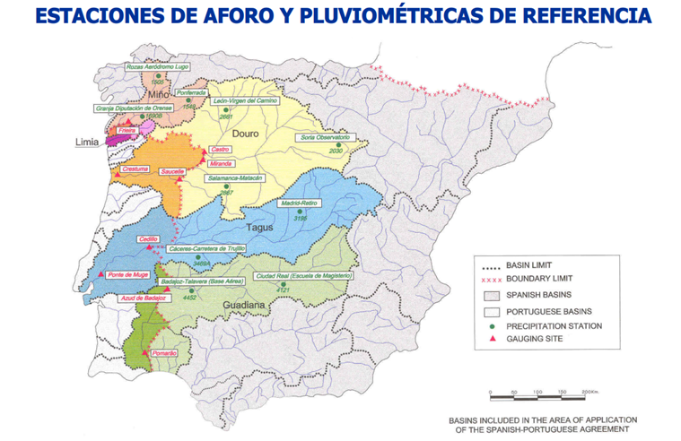
RÉGIMEN DE CAUDALES. ESTACIONES DE CONTROL

Slide 20
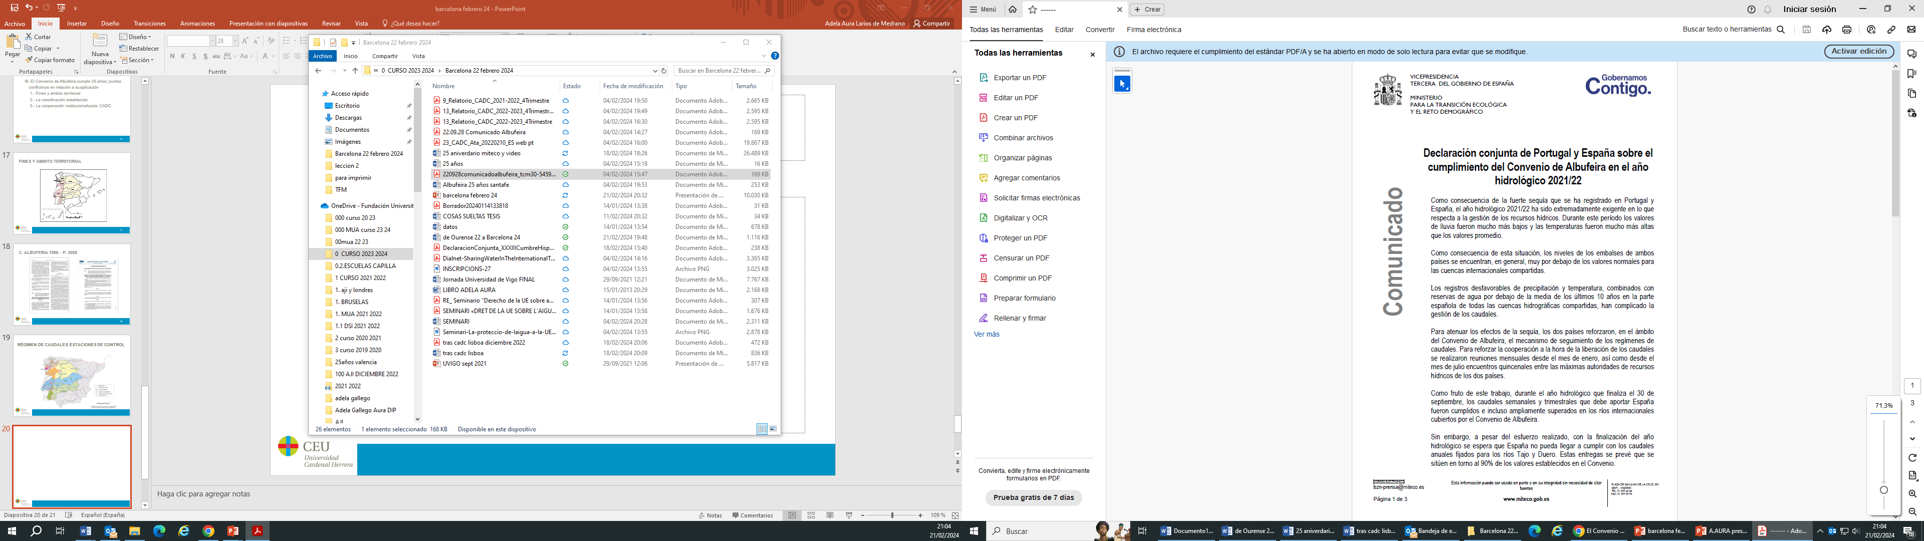

Slide 21
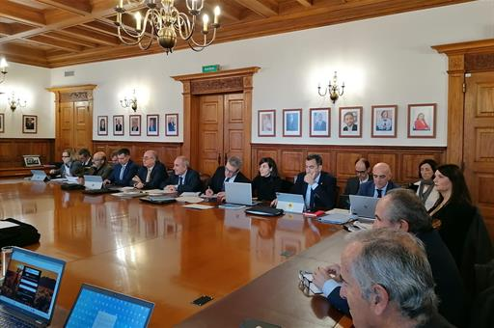
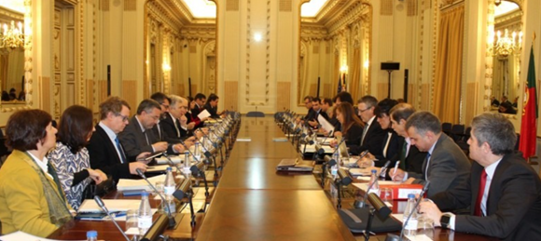
LA CADC: LISBOA-MADRID

Slide 22
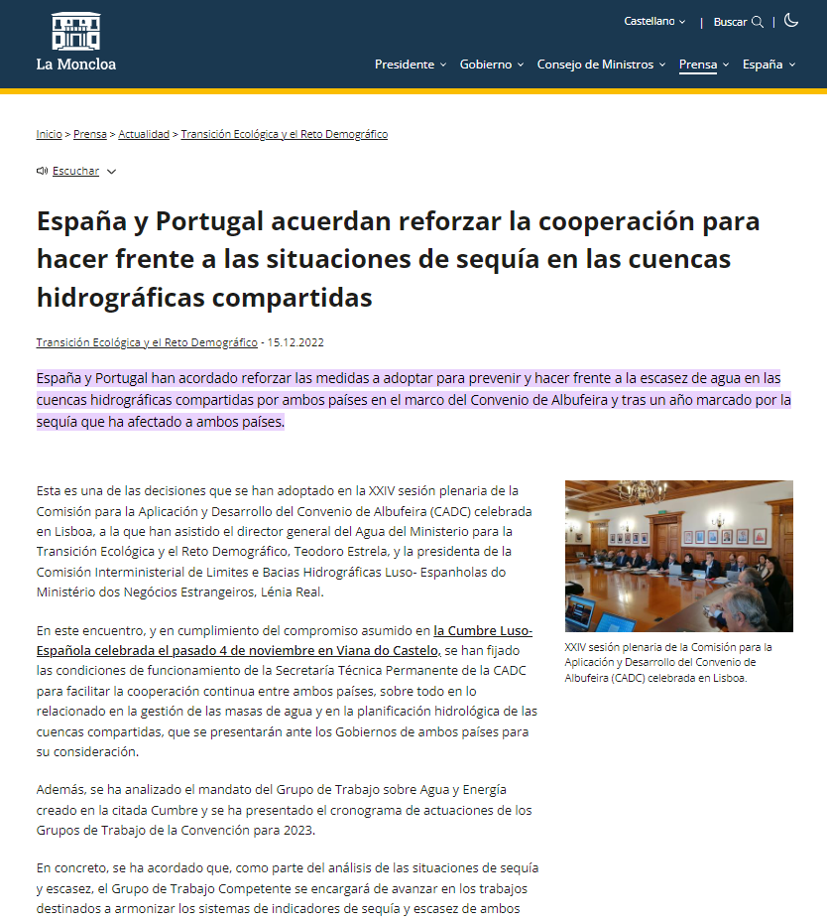

Slide 23
IV.- Conclusiones
- Centenaria cooperación convencional en materia de aguas entre España y Portugal
Relevancia del Convenio de Albufeira 1998 y de la cuenca hidrográfica
25 aniversario: https://www.youtube.com/watch?v=w9fZ1GncTqc
Perspectivas de futuro

Slide 24
¡MUCHAS GRACIAS!
aura.el@uchceu.es

